Slide 1
Sécurisation réseaux Process Control (PCN) et SCADA
Yann Le Borgne
Senior Sales Engineer, EMEA
Sourcefire

Slide 2
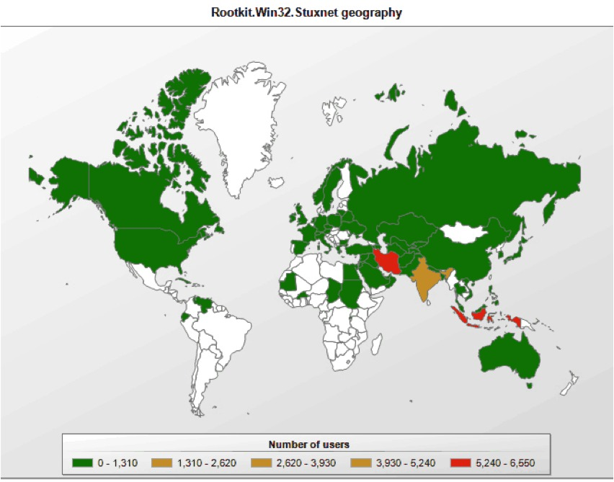
Tout a changé: Stuxnet
Premier vers SCADA
Une arme
“Beautiful Code”
Peut changer les procédés industriels

Slide 3
Stuxnet : Avant
“Mon réseau SCADA est sécurisé.
Allez voir les gens de l’IT.”

Slide 4
Stuxnet : Après
“La direction veut savoir ce que nous faisons pour Stuxnet.
Ils ont vu çà sur CNN”

Slide 5
Stuxnet
Différentes disciplines
4 exploits zero-day
Mise à jour automatique par P2P
Signature numérique par 2 certificats valides (volés)
Coût éstimé: $10m

Slide 6
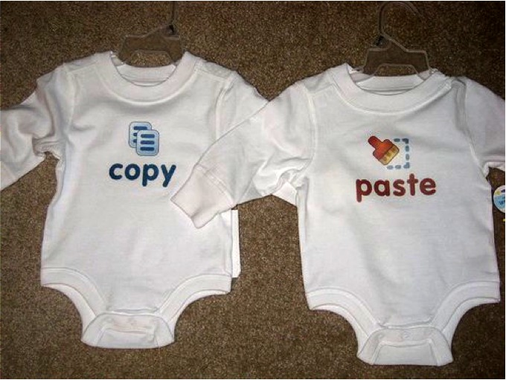
Stuxnet Demain
Payload extrait et inclut dans Metasploit
Tout le monde peut avoir son propre Stuxnet
Attente de futures variantes et/ou dérivés de l’exploit

Slide 7
Des solutions …

Slide 8
Les règles d’or
Valider votre architecture
La ségrégation est fondamentale, mais la visibilité est vitale
Connaître son réseau!
On ne contrôle pas ce que l’on ne mesure pas.

Slide 9
1. Valider votre architecture
Architecture réseau SCADA recommandée.
Ségrégation de réseau par Firewall
CPNI recommended PCN architecture

Slide 10
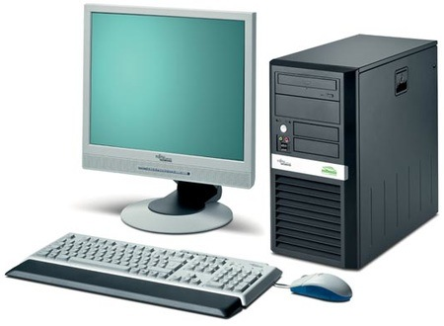
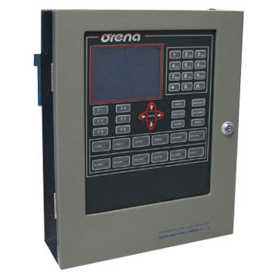
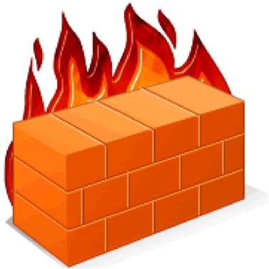
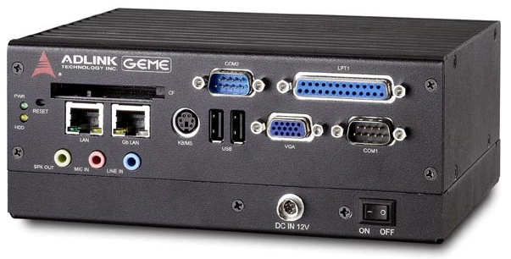
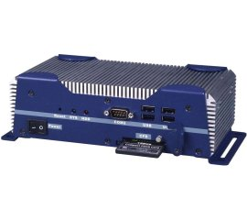
Exemple de réseau PCN
Human Machine Interfaces
Office Automation
Network
TCP/IP
(MS-Windows, embedded Linux)
(MS-Windows)
TCP/IP
Process Servers
Historians
(data loggers)
PLC
PLC
Proprietary
protocols
RTU
RTU
RTU
Controlled Process
Controlled Process
Controlled Process
Sensors + actuators

Slide 11
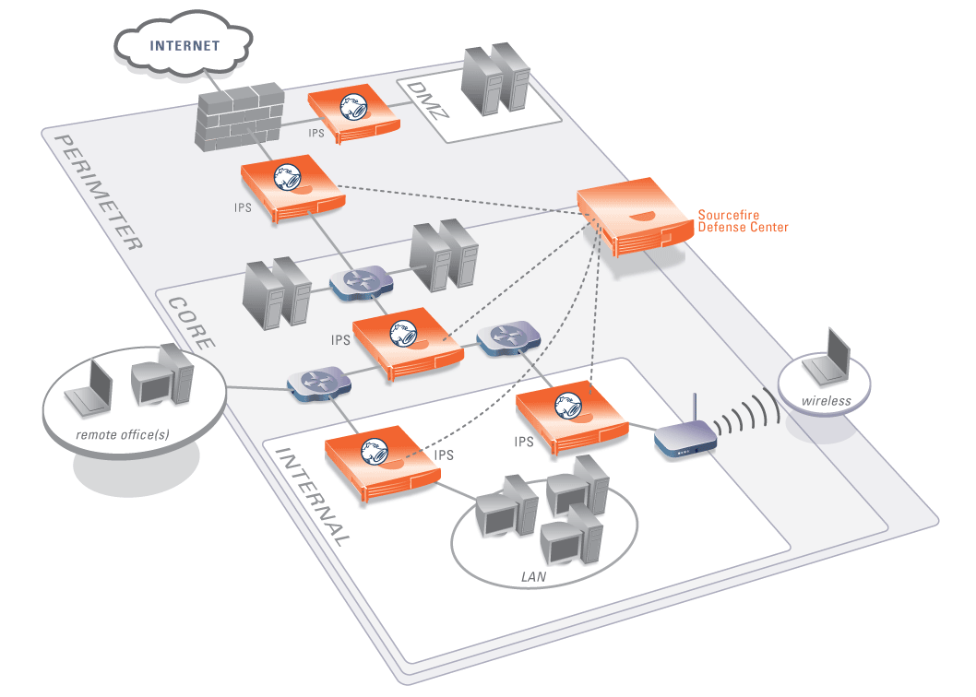
2. Connaître son réseau
Connaissance
Intrusions
Identifier les assets
Contrôler le comportement réseau
Blocage
Blocage si possible
Renforcer la configuration réseau
Sourcefire dans ce contexte …
Office automation
network
PCN
Process control
network

Slide 12
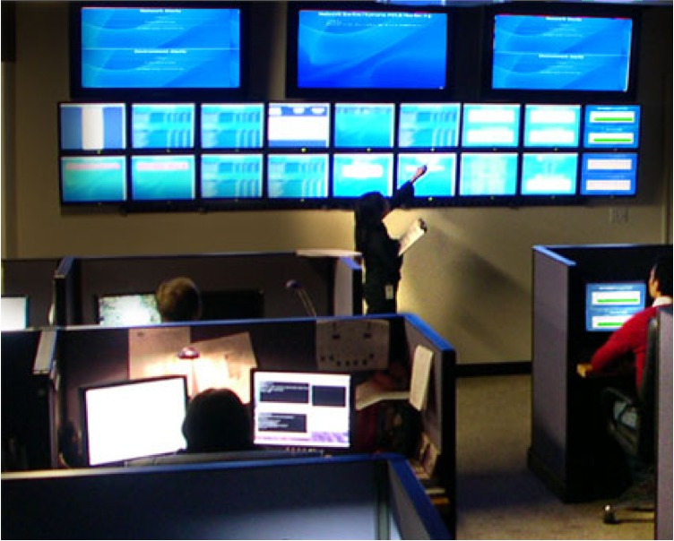
Détection d’intrusions / Snort
La détection est la clef
Vulnerability-focus
Faux negatifs vs. faux positifs
Connaître la cible est fondamental
La base de règles est fondamentale
Qualité des règles
Peut on créer ces propres règles?

Slide 13
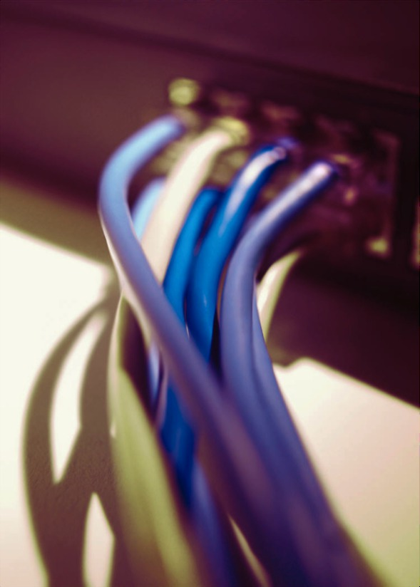
Identification des assets
Manuellement
Depuis une source existante
Scanner le réseau
Découverte passive

Slide 14
Scan actif
Pas une option

Slide 15
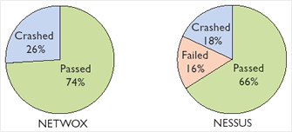
Scan actif => un exemple
CERN tests reveal security flaws with industrial networked devices
Putting control systems to the test Within the framework of its Test stand On Control System Security programme (TOCSSiC), CERN has tested the cyber-security resilience of a set of automation systems - from here onwards denoted by 'PLC', since it was mostly PLCs that have been tested⁴. The corresponding vulnerability tests were been conducted with the two software packages, Nessus⁵ and Netwox⁶, which are freely available via the Internet.
Dr Stefan Lüders is coordinating the cyber-security of control systems at CERN, CERN IT, Controls Group, Geneva, Switzerland
http://www.iebmedia.com/index.php?id=5252&parentid=74&themeid=255&hft=35&showdetail=true&bb=1

Slide 16
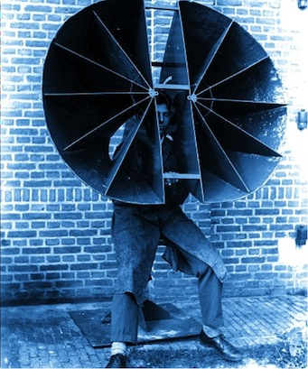
Découverte passive / RNA
Fingerprint réseau
Zéro impact
Temps réel, et non périodique
Impossible à évader

Slide 17
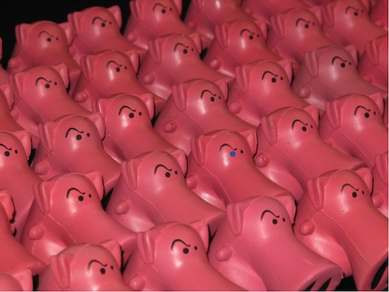
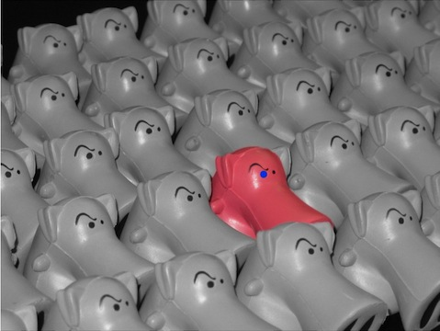
Monitoring de configurations
Sample real-time
Network map
Create
Baseline
Compliance
Map
Compare for differences
Actionable
Event

Slide 18
Défendre son réseau PCN
IDS + IPS
Windows + Linux rules
RNA + RUA
Human Machine Interfaces
Regular Security
Office Automation
Network
(MS-Windows, embedded Linux)
IDS + Windows rules
SCADA rules
RNA + RUA
(MS-Windows)
TCP/IP
IDS + SCADA rules
RNA
Process Servers
Historians
(data loggers)
PLC
PLC
Proprietary
protocols
RTU
RTU
RTU
Controlled Process
Controlled Process
Controlled Process
Sensors + actuators

